Slide 1

二〇分鐘學術報告
聖嚴法師與法鼓系統
如何促成「印順學派」
從思想比較到學術建制史
張辰瑋
國立臺北教育大學臺灣文化研究所
東方佛教學術概念圖｜AI 生成
Notes:
【約20 秒】
今天我要回答的，不只是印順與聖嚴思想上有何異同，而是一個更具歷史動態的問題：一個不屬於印順學派內部的法鼓系統，如何透過學術建制，參與並促成印順學派的成立。
[Sources]
- 張辰瑋，第三版完稿，摘要與第一節。
- 封面概念圖：OpenAI ImageGen，2026-08-09；本簡報專用。

Slide 2

報告結構｜對照論文章節
五節論證，回答同一個問題
一
前言
概念邊界、研究缺口與方法
核心問題
二
共同背景
教育化、學術化與知識青年
一個不屬於印順學派內部的
法鼓系統，如何參與並促成
「印順學派」的形成？
三
互動與思想
提攜、通信、商榷與分流
四
人物與事件
人才流動、CBETA、研討會
分析主軸：人、機構、事件與知識工程
五
結論
不即不離的共願者
論證順序：界定問題 → 交代條件 → 檢視互動 → 提出建制證據 → 回到歷史解釋。
Notes:
【約45 秒】
這份報告直接依照論文五節展開。第一節界定問題與方法；第二節交代兩系共同興起的背景；第三節梳理兩位法師的互動與思想分流；第四節檢視跨系人物、教育平台、CBETA 與研討會；第五節再以「不即不離」收束。每張投影片左上角都會標示對應章節。
[Sources]
- 張辰瑋，第三版完稿，摘要及第一至第五節。
- 內頁宣紙底紋：OpenAI ImageGen，2026-08-09；本簡報專用。

Slide 3
第一節｜問題意識、方法與材料
03
研究問題：外部系統如何形塑學派？
法鼓系統
印順學派
外部推手
教育建制｜佛研所與學位平台
知識工程｜CBETA 與出版
公共場域｜研討會與跨系合作
思想資源｜《妙雲集》等著作
實踐網絡｜僧團與社會運動
研究社群｜評介、考訂與再詮釋
人才流動
機構支撐
共同事件
研究時段
分析層次
觀察證據
1970–2000年代
接受史＋學術建制史
人、機構、事件
Notes:
【約40 秒】
這個問題刻意避開單向思想傳遞的想像。聖嚴不是印順弟子，法鼓也不是印順學派支系；真正值得解釋的是，為什麼一個外部系統，會成為印順學派學術範式的重要條件。
[Sources]
- 張辰瑋，第三版完稿，第一節。
- 藍吉富，《台灣佛教辭典》，「印順學派」條。
- 內頁宣紙底紋：OpenAI ImageGen，2026-08-09；本簡報專用。

Slide 4
第一節｜問題意識、方法與材料
04
研究視角必須移動
過去多問
本文改問
思想異同
哪些人、機構與事件，
生命史比較
使「研究印順」能持續生產？
宗派立場判讀
預設：學派主要由思想家與弟子向內形成
本文：學派也由外部條件與跨系協作促成
分析單位：從思想文本，轉向學術建制與接受史。
Notes:
【約45 秒】
過去研究已累積思想比較、生命書寫與宗派觀點等成果。本文不是否定它們，而是把分析單位向外移：追蹤哪些人、哪些機構、哪些事件，使研究印順能在學院與教界持續被培養、出版、再生產。
[Sources]
- 林建德，2012、2014、2016 年相關比較研究。
- 釋德晟，2017 博士論文與 2024 專書。
- 張辰瑋，第三版完稿，第一節。
- 內頁宣紙底紋：OpenAI ImageGen，2026-08-09；本簡報專用。

Slide 5
第一節｜問題意識、方法與材料
05
核心主張：推手作用發生在建制層次
法鼓系統不是印順學派的內部支系，
卻是其「學術範式」確立的重要外部推手。
教育建制
人才流動
共同工程
佛研所、學位制度與任教平台
李志夫、惠敏、清德、厚觀
在兩系之間受學／任教
博士比丘、CBETA 與印順學研討會
因此，兩系關係的關鍵不是思想歸一，而是建制互助與資源共構。
Notes:
【約45 秒】
核心主張可以濃縮成這一句。法鼓系統對印順學派的作用，不必建立在思想歸一或法脈歸屬上；它更主要地發生在教育制度、學術平台、人才與知識工程上。這也解釋了兩系為何能一面商榷，一面合作。
[Sources]
- 張辰瑋，第三版完稿，摘要、第一節與第五節。
- 內頁宣紙底紋：OpenAI ImageGen，2026-08-09；本簡報專用。

Slide 6
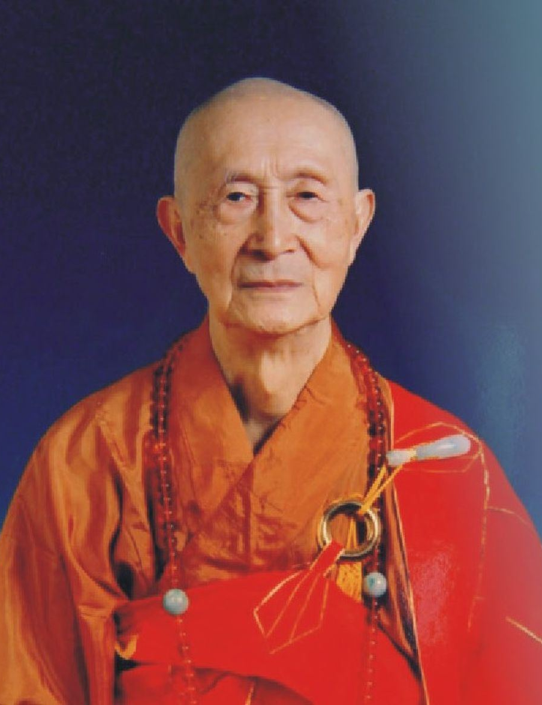
第一節｜問題意識、方法與材料
06
概念邊界：兩個不同的網絡
印順學派
由印順思想擁護者形成的「信仰＋學術網絡」
1973《妙雲集》完成：學派成形起點 ｜ 1994 後：進入「後印順時代」
法鼓系統
以聖嚴為核心，所創辦或實際主持的宗教、學術機構網絡
文化館／農禪寺／中華佛研所／法鼓山／佛教學院・文理學院
本文研究範圍：1970–2000年代；兩者沒有法脈從屬關係。
印順法師｜新竹市文化局／國家文化記憶庫｜CC BY-NC 3.0 TW+
Notes:
【約45 秒】
本文沿用藍吉富的界定：印順學派不是封閉宗門，而是由思想擁護者形成的信仰與學術網絡。時間上，以一九七三年《妙雲集》完成為起點，九○年代後進入「後印順時代」，學派的延續更依賴詮釋社群與制度。
[Sources]
- 藍吉富，《台灣佛教辭典》，2013，頁149–151。
- 藍吉富，〈台灣佛教思想史上的後印順時代〉，2002。
- 肖像：https://tcmb.culture.tw/zh-tw/detail?id=2258021&indexCode=Culture_People；CC BY-NC 3.0 TW+。
- 內頁宣紙底紋：OpenAI ImageGen，2026-08-09；本簡報專用。

Slide 7
第一節｜問題意識、方法與材料
07
兩種詮釋社群，共同造就學派
信仰範式
學術範式
僧團改革
社會實踐
人間佛教
印順學派的
接受史
評介
考訂
研究
學派的崛起，是兩種範式持續交互作用的結果。
Notes:
【約35 秒】
本文把推崇印順思想的人分成兩種理想型：把理念落實在僧團與社會運動中的信仰實踐者，以及用學術方法評介、考訂思想的研究者。兩者不是互斥陣營，而是共同推動印順學派接受史的兩個力量。
[Sources]
- 張辰瑋，〈信仰與學術的交互作用〉，2024。
- 張辰瑋，第三版完稿，摘要與第一節。
- 內頁宣紙底紋：OpenAI ImageGen，2026-08-09；本簡報專用。

Slide 8
第一節｜方法與材料
08
材料與方法：追蹤學術建制
人｜口述・訪談・生命史
機構｜校史・年譜・出版紀錄
李志夫、惠敏、厚觀、昭慧
追蹤受學、任教與跨系選擇
交叉驗證
福嚴、中華佛研所、弘誓
觀察人才如何被培養與支持
學術建制史
事件｜書信・會議・數位檔案
博士比丘、CBETA、印順學研討會
檢驗合作如何被制度化與公共化
一手文獻＋年譜口述＋未刊訪談，彼此交叉比對。
Notes:
【約45 秒】
研究方法上，我不只讀兩人的思想著作，也把口述、年譜、機構史與事件史放進同一張圖。換句話說，我問的不是誰更接近正統，而是哪些關係與平台，讓知識可以被持續累積。
[Sources]
- 張辰瑋，第三版完稿，第一節「研究方法與材料」。
- 內頁宣紙底紋：OpenAI ImageGen，2026-08-09；本簡報專用。

Slide 9
第二節｜兩系興起的共同背景
09
共同起點：太虛留下的改革課題
佛教必須回應現代
教理革新
僧教育
人間佛教
印順
聖嚴
思想探微／《妙雲集》／僧教育
禪修弘化／佛研所／建僧制度
道路不同，卻共享「改革佛教」的問題意識。
Notes:
【約45 秒】
兩人雖相差一輩，卻都承接近代佛教改革的問題意識：佛教如何在現代社會中重建教理、教育與實踐。印順偏向思想澄清，聖嚴偏向建僧與制度，但共同問題意識使兩套系統具有可合作的底層條件。
[Sources]
- 張辰瑋，第三版完稿，第二節。
- 印順與聖嚴相關自傳、年譜及改革論述，詳見完稿徵引書目。
- 內頁宣紙底紋：OpenAI ImageGen，2026-08-09；本簡報專用。

Slide 10
第二節｜兩系興起的共同背景
10
同一批知識青年，進入兩套平台
1960s–1990s
知識需求
1969–1973
1970s 以後
大專學佛運動
高教青年入場
理性、系統佛法
不只依賴權威
《妙雲集》完成
核心讀者形成
農禪寺／佛研所
禪修＋學位平台
共享的不是單一教義，而是時代土壤與人才庫。
Notes:
【約50 秒】
六○年代以後，大專學佛運動培養出一批希望理性、系統理解佛法的知識青年。他們一方面閱讀《妙雲集》，另一方面也進入農禪寺、中華佛研所等平台。兩系因此共享了時代土壤，也共享人才庫。
[Sources]
- 釋光持，〈推動大專佛學社團之父－周宣德〉，《法印學報》7，2016。
- 釋印順，《青年的佛教》。
- 張辰瑋，第三版完稿，第二節。
- 內頁宣紙底紋：OpenAI ImageGen，2026-08-09；本簡報專用。

Slide 11
第二節｜兩系興起的共同背景
11
兩套教育系統，平行長成
印順側
1953
1961
1969
福嚴精舍
慧日講堂
福嚴佛學院
法鼓側
1977
1978–84
1985
1989
2007/14
農禪寺／文化館
佛學研究所
中華佛研所
法鼓山
佛教學院／文理學院
從著述與修學，走向可複製的人才養成。
Notes:
【約50 秒】
兩邊的教育系統並非同步同形，卻都從個人的修學與著述走向制度化。印順側有福嚴、慧日與佛學院；法鼓側則逐步形成農禪寺、佛研所、法鼓山與文理學院。這些制度使人才培養可以被複製。
[Sources]
- 闞正宗，〈福嚴精舍五十年〉，2003。
- 林其賢，《聖嚴法師七十年譜》，2000。
- 張辰瑋，第三版完稿，第二節；年份依完稿所列機構史。
- 內頁宣紙底紋：OpenAI ImageGen，2026-08-09；本簡報專用。

Slide 12
第三節（一）｜互動與通信
12
第一次思想相遇（1960）
1960
以筆名「常不輕」讀《成佛之道》
〈「成佛之道」讀後〉｜《海潮音》41 卷 11 期
軍中青年張採薇
推崇
商榷
預見傳世價值
推崇思想深度｜提出具體商榷｜預言著作具有傳世價值
Notes:
【約45 秒】
一九六○年，仍在軍中的青年聖嚴以「常不輕」為筆名讀《成佛之道》。他的態度很有代表性：既推崇，也提出商榷，並預見其傳世價值。兩人的關係從一開始就不是單向服從，而是治學者之間的閱讀與回應。
[Sources]
- 常不輕（釋聖嚴），〈「成佛之道」讀後〉，《海潮音》41卷11期，1960，頁20–21。
- 張辰瑋，第三版完稿，第三節。
- 內頁宣紙底紋：OpenAI ImageGen，2026-08-09；本簡報專用。

Slide 13
第三節（一）｜互動與通信
13
提攜，也容許商榷（1963–65）
約 1963
1965
1965
閉關慰訪
改革誓願
僧衣論辯
印順兩度慰訪
一度擬交福嚴住持
刺血結盟改革
長輩勸默存改革志
〈僧尼衣制〉 ↔
〈僧衣染色〉
無師承義務，仍有跨系愛護與學術互動。
Notes:
【約55 秒】
六○年代的互動兼具提攜與商榷。印順曾到高雄慰訪閉關中的聖嚴；約一九六三年，一度考慮由他接福嚴住持。到一九六五年，兩人又在改革誓願、僧衣制度等議題上往返。這顯示跨系愛護不等於取消差異。
[Sources]
- 釋聖嚴，〈印順長老與我〉，收入《印順導師永懷集》，2006，頁44。
- 釋聖嚴，〈正法律中的僧尼衣制〉；釋印順，〈僧衣染色的論究〉。
- 張辰瑋，第三版完稿，第三節；住持事件保留「約／一度有意」表述。
- 內頁宣紙底紋：OpenAI ImageGen，2026-08-09；本簡報專用。

Slide 14
第三節（一）｜互動與通信
14
八敬法通信進入制度實踐（1965）
通信的三層意義
印順覆聖嚴信
「為日後計，
當重視平等性。」
問題
聖嚴主動請教比丘尼八敬法的存廢
回應
印順不拘泥形式，強調女眾修道尊嚴
若過度強調八敬法，可能使真心為道的女眾
自慚形穢而雌伏。
後續
聖嚴撰論女眾問題時援引此信作為依據
法義交流，也可能進入日後的制度實踐。
Notes:
【約55 秒】
一九六五年，聖嚴就八敬法存廢寫信請教。印順在回信中提醒「為日後計，當重視平等性」。這段話後來被聖嚴在處理女眾問題時引用。思想交流因此不是停在紙上，也可能進入制度與實踐。
[Sources]
- 印順，1965-03-22 覆聖嚴信，轉引釋聖嚴，〈今後佛教的女眾問題〉，《法鼓全集 2020 紀念版》第5輯第4冊，頁198。
- 張辰瑋，第三版完稿，第三節。
- 內頁宣紙底紋：OpenAI ImageGen，2026-08-09；本簡報專用。

Slide 15
第三節（一）｜互動與通信
15
博士比丘的交會（1973）
1971
推動
1973
1975
《中國禪宗史》
牛場真玄譯介
印順獲博士
聖嚴獲博士
印順出版
聖嚴、吳老擇協力
聖嚴代領
實際赴日修學
公開壓力
台日斷交、教界物議
雙方應對
聖嚴撰文說明；印順公開稱「關係極為普通」
私下緊密協力，公開卻須保持距離
Notes:
【約55 秒】
一九七一年《中國禪宗史》出版後，牛場真玄譯介，聖嚴與吳老擇也積極推動，促成一九七三年大正大學授予印順博士，並由聖嚴代領。兩年後聖嚴也取得博士。這場合作同時伴隨教界物議，最能具象化不即不離。
[Sources]
- 釋聖嚴，〈劃時代的博士比丘〉，1973。
- 釋印順，〈為取得日本學位而要說的幾句話〉。
- 吳老擇口述，《臺灣佛教一甲子》，2003。
- 張辰瑋，第三版完稿，第三節。
- 內頁宣紙底紋：OpenAI ImageGen，2026-08-09；本簡報專用。

Slide 16
第三節（二）｜思想與人格的同異
16
同一個願，不同的宗教人格
印順
聖嚴
澄清思想的「大學問僧」
建僧傳法的「大宗教家」
研究姿態｜以佛法研究佛法，辨析思想流變
自我定位｜自認缺少祖師精神與組織才能
未竟願望｜仍盼「辦一個道場，樹百年規模」
師承提醒｜東初囑咐「切勿為宗教學者」
實踐路線｜禪修、建僧、教育制度並進
建制結果｜農禪寺 → 佛研所 → 法鼓山
強項：思想辨析、歷史抉擇、著述典範
強項：制度建設、人才養成、弘化平台
共同的是菩薩願行；分流的是實踐人格。
Notes:
【約50 秒】
兩人都可以被理解為以學問承擔菩薩志業，但宗教人格不同。印順主要澄清思想，自認缺乏組織才能；聖嚴則把建僧與制度視為責任。正因一人偏思想、一人偏建制，後來的互補才具有歷史意義。
[Sources]
- 釋印順，《平凡的一生》（重訂版），相關自述。
- 釋聖嚴，〈師恩難報〉，《法鼓全集 2020 紀念版》，頁18。
- 釋德晟，《學問僧的生命書寫》，2024。
- 內頁宣紙底紋：OpenAI ImageGen，2026-08-09；本簡報專用。

Slide 17
第三節（二）｜思想與人格的同異
17
思想分流：抉擇與傳承
抉擇
傳承
印順
聖嚴
初期大乘／性空緣起
明其流變
對中國佛教作歷史抉擇
共同的
菩薩願行
漢傳禪／如來藏的修行意義
續其慧命
在傳承中更新
「不即」不是隔絕，而是思想宗本不同。
Notes:
【約55 秒】
林建德用「抉擇」與「傳承」概括兩人的不同。印順以歷史批判辨明佛教流變；聖嚴則站在漢傳禪的實踐立場，重視續其慧命。這種分流是真實的，但不妨礙兩人在制度與學術上合作。
[Sources]
- 林建德，〈「抉擇」與「傳承」〉，《人間佛教研究》7，2016，頁177–212。
- 林建德，〈印順法師與聖嚴法師「如來藏」思想之比較〉，2012。
- 張辰瑋，第三版完稿，第三節。
- 內頁宣紙底紋：OpenAI ImageGen，2026-08-09；本簡報專用。

Slide 18
第四節｜跨越兩系的人物與事件
18
第四節證據索引：三條建制路徑
跨系人物
一
李志夫、藍吉富
平台經營／學派命名
惠敏、清德、林建德
跨系受學／教學／比較研究
印順法將接觸法鼓
二
厚觀
佛研所養成 → 編校與數位化
昭慧
農禪寺講課／東初出版／法誼往來
標誌性事件
三
教育機構
人才養成制度化
CBETA／研討會
知識數位化／議題公共化
學派不是封閉家譜；關鍵在於資源如何被導入「研究印順」的社群。
Notes:
【約45 秒】
第四節分成三組證據。第一是跨系人物，追蹤平台、概念與研究者如何流動；第二是厚觀、昭慧等印順法將與法鼓的教育、出版與法誼往來；第三是教育機構、CBETA 與研討會等共同事件。這些證據共同指向：學派更像資源交通網，而不是封閉家譜。
[Sources]
- 李志夫、惠敏、厚觀、昭慧等口述訪談，詳見第三版完稿徵引書目。
- 作者訪林建德、清德，2023，未刊稿。
- 張辰瑋，第三版完稿，第四節。
- 內頁宣紙底紋：OpenAI ImageGen，2026-08-09；本簡報專用。

Slide 19
第四節（一）｜跨越兩系統的人物
19
第一批橋梁：李志夫與藍吉富
李志夫
藍吉富
打造平台
提供概念語言
1965–66 聽印順授課
1978 推薦聖嚴主持佛研所
1985/96 參與創所並接任所長
任教 中華佛學研究所
命名 印順學派／後印順時代
2001 《印順‧呂澂佛學辭典》
一人打造平台，一人提供學派自我描述的語言。
Notes:
【約50 秒】
李志夫與藍吉富代表兩種橋梁。李志夫長期經營法鼓的學術機構與會議平台；藍吉富則提出印順學派、後印順時代等概念，替研究社群提供自我描述的語言。兩人都不必被簡化為單一派別成員。
[Sources]
- 李志夫口述，《浮塵掠影》，2013。
- 藍吉富，《台灣佛教辭典》；〈台灣佛教思想史上的後印順時代〉。
- 張辰瑋，第三版完稿，第四節。
- 內頁宣紙底紋：OpenAI ImageGen，2026-08-09；本簡報專用。

Slide 20
第四節（一）｜跨越兩系統的人物
20
三種跨系路徑：惠敏、清德、林建德
惠敏
清德
林建德
起點
1982–85 中華佛研所
起點
聖嚴指導印順戒律碩論
起點
農禪寺禪七與受菩薩戒
轉折
印順指導《中論》論文
轉折
2001、2022 律學專書
轉折
轉向捍衛、研究印順
成果
法鼓校長／十二法子之首
成果
2010 起
《成佛之道》研習營
成果
專攻印順 × 聖嚴比較
受學聖嚴、宗仰印順、研究兩者，可以同時發生在同一條生命路徑中。
Notes:
【約55 秒】
惠敏、清德、林建德呈現三種跨系路徑。惠敏在法鼓受學，又由印順指導論文，後來成為法鼓教育領袖；清德由聖嚴指導研究印順戒律，並長期推動《成佛之道》；林建德始於農禪寺，後來轉向印順研究與兩人比較。這些例子證明，受學聖嚴與研究印順並不衝突。
[Sources]
- 惠敏口述，《六十感恩紀》，2014。
- 鄭雪芬（釋清德）碩論，1992；釋清德，2001、2022。
- 作者訪林建德，2023，未刊稿。
- 張辰瑋，第三版完稿，第四節（一）。
- 內頁宣紙底紋：OpenAI ImageGen，2026-08-09；本簡報專用。

Slide 21
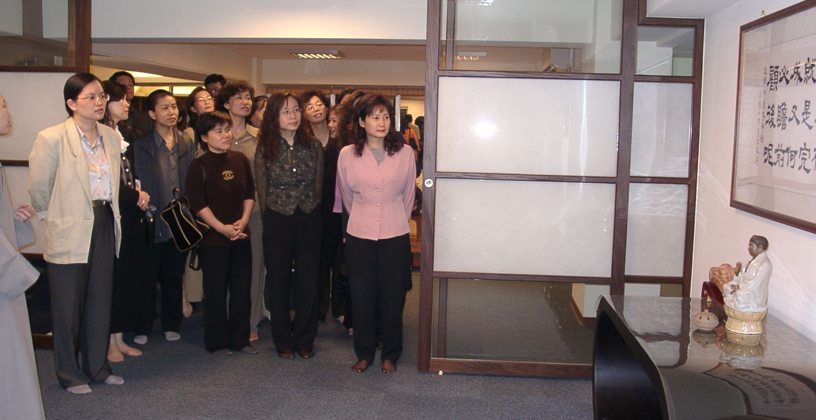
第四節（二）｜印順學派法將與法鼓接觸
21
印順法將也曾穿越法鼓系統
厚觀
聖嚴墨寶
1982–85 就讀中華佛研所
1985 依止印順出家
其後 任教兩系、編校並數位化印順著作
昭慧
曾在農禪寺講課；首部著作由東初出版社印行
聖嚴稱「小諍友」｜印順稱「小知音」
理念有距離，法誼與出版合作仍相繫
「本著精衛銜石的精神……」
聖嚴法師書｜內容引自印順導師語
2001 法印樓落成時致贈｜照片攝於 2002-11-15
張辰瑋提供並授權使用｜111504-聖嚴墨寶.JPG
法鼓提供養成與出版平台；印順法將則把這些資源轉化為研究、典藏與弘化。
Notes:
【約55 秒】
印順學派的法將也曾穿越法鼓系統。厚觀先在中華佛研所受學，後來依止印順出家，並把印順著作帶入編校與數位化。昭慧曾在農禪寺講課，首部著作由東初出版社印行；雖然理念有距離，仍保持法誼。右圖是聖嚴在二○○一年法印樓落成時致贈的墨寶，字由聖嚴所書，內容引自印順談精衛銜石的話；現存照片攝於二○○二年。
[Sources]
- 厚觀相關口述、任教與印順著作數位化紀錄，詳見第三版完稿第四節（二）。
- 釋昭慧與聖嚴法師相關著作、訪談及法印樓墨寶紀錄，詳見第三版完稿註45–46。
- 圖片：張辰瑋提供並授權網站與報告使用；Google Drive id 1RN0rCRHcO4Ho5K_4mn__z1ubj-NIcIGF，檔名「111504-聖嚴墨寶.JPG」，2002-11-15。
- 內頁宣紙底紋：OpenAI ImageGen，2026-08-09；本簡報專用。

Slide 22
第四節（三）｜三樁標誌性事件（一）
22
教育建制：把個人興趣變成可持續研究
一
二
三
四
五
招生
指導
學位
任教／出版
下一代研究
中華佛研所
→
聖嚴／印順跨系
→
清德研究印順律學
→
惠敏、厚觀
→
林建德、德晟
高教青年進入
佛學研究
方法與宗派邊界
可以分離
興趣成為可檢驗的
論文與專書
研究進入課程、
編校與典藏
比較研究持續
生產
研究成果再進入課程與新生養成，形成下一輪循環
↶
Notes:
【約55 秒】
學派形成不能只靠名著。教育平台能把招生、指導、學位、任教與出版串成循環，讓研究由一代傳到下一代。清德的律學研究、厚觀的跨系養成，都說明制度如何把個別興趣變成可持續的研究領域。
[Sources]
- 清德碩論與 2001、2022 專書。
- 厚觀口述與任教經歷，詳見第三版完稿第四節。
- 中華佛學研究所相關機構紀錄。
- 內頁宣紙底紋：OpenAI ImageGen，2026-08-09；本簡報專用。

Slide 23
第四節（三）｜CBETA
23
CBETA：共同願力成為基礎建設
印順側
法鼓側
北美印順基金會
連續五年、共 100 萬美元
印順任副主委
厚觀整理著作，收入 Y 輯
1998
1998 惠敏、李志夫、杜正民
向聖嚴說明計畫
聖嚴指示全力支持
佛研所提供建制與人力
CBETA
漢文佛典數位化
共同知識工程，讓研究可以被搜尋、引用、累積。
Notes:
【約60 秒】
CBETA 是兩系共構最清楚的案例。印順側提供願力、資源與後續著作整理；法鼓側提供聖嚴的支持、中華佛研所的人力與組織。共同成果不只服務印順學，而是成為整個漢文佛典研究的基礎建設。
[Sources]
- 惠敏口述，《六十感恩紀》，頁249–253。
- 恆清口述，《杏壇衲履》，頁187–196。
- 杜正民，〈漢文電子大藏經的製作緣起與作業流程〉，1999。
- 釋厚觀，〈《印順法師佛學著作集》光碟版簡介〉，1999；李志強，2006。
- 內頁宣紙底紋：OpenAI ImageGen，2026-08-09；本簡報專用。

Slide 24
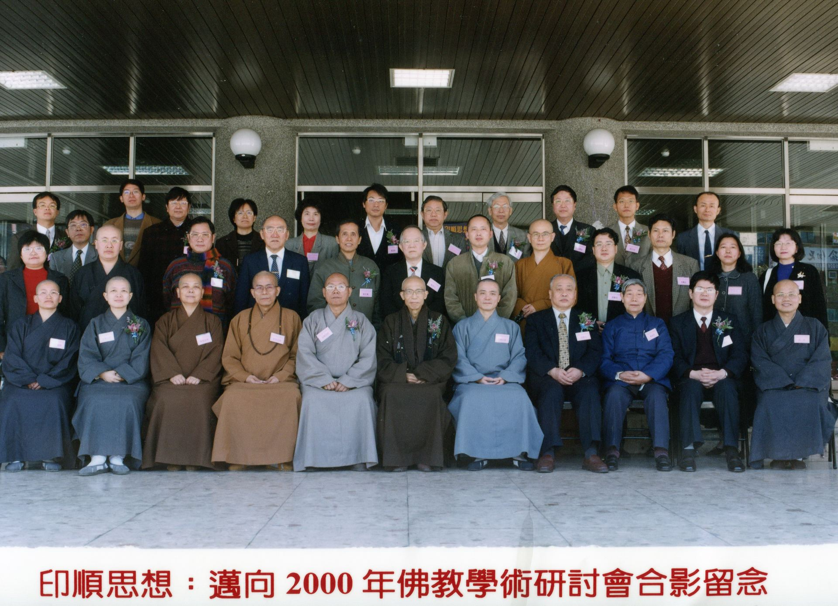
第四節（三）｜三樁標誌性事件（三）
24
標誌事件三：研討會把印順變成共同議題
2000
「印順思想：
邁向2000年」
佛教學術研討會
1988 聖嚴評介印順思想
1991 護教思想與現代社會
1995 法鼓 × 佛教青年基金會
2000 真常唯心論的正式商榷
2004 弘誓、法鼓、佛光、慈濟合辦
2012 印順 × 聖嚴比較進入議程
商榷，也使印順成為跨教團的共同議題
使用者 Drive 圖片｜完整保留會議布條
Notes:
【約60 秒】
研討會讓印順思想成為跨教團、跨學界共同面對的議題。即使聖嚴在思想上提出商榷，他的參與、撰文與法鼓平台的協作，仍讓「研究印順」取得公共性與學術正當性。照片中的布條也清楚記錄了這種共同場域。
[Sources]
- 張辰瑋，第三版完稿，第四節「三樁標誌性事件」。
- 李志夫，〈從印順導師「以佛法研究佛法」談起〉，《弘誓》69，2004。
- 圖片：使用者 Google Drive id 16TnICQwk6FfigtkZw19Yc-259bDrtohf；布條可見會議名稱。
- 內頁宣紙底紋：OpenAI ImageGen，2026-08-09；本簡報專用。

Slide 25
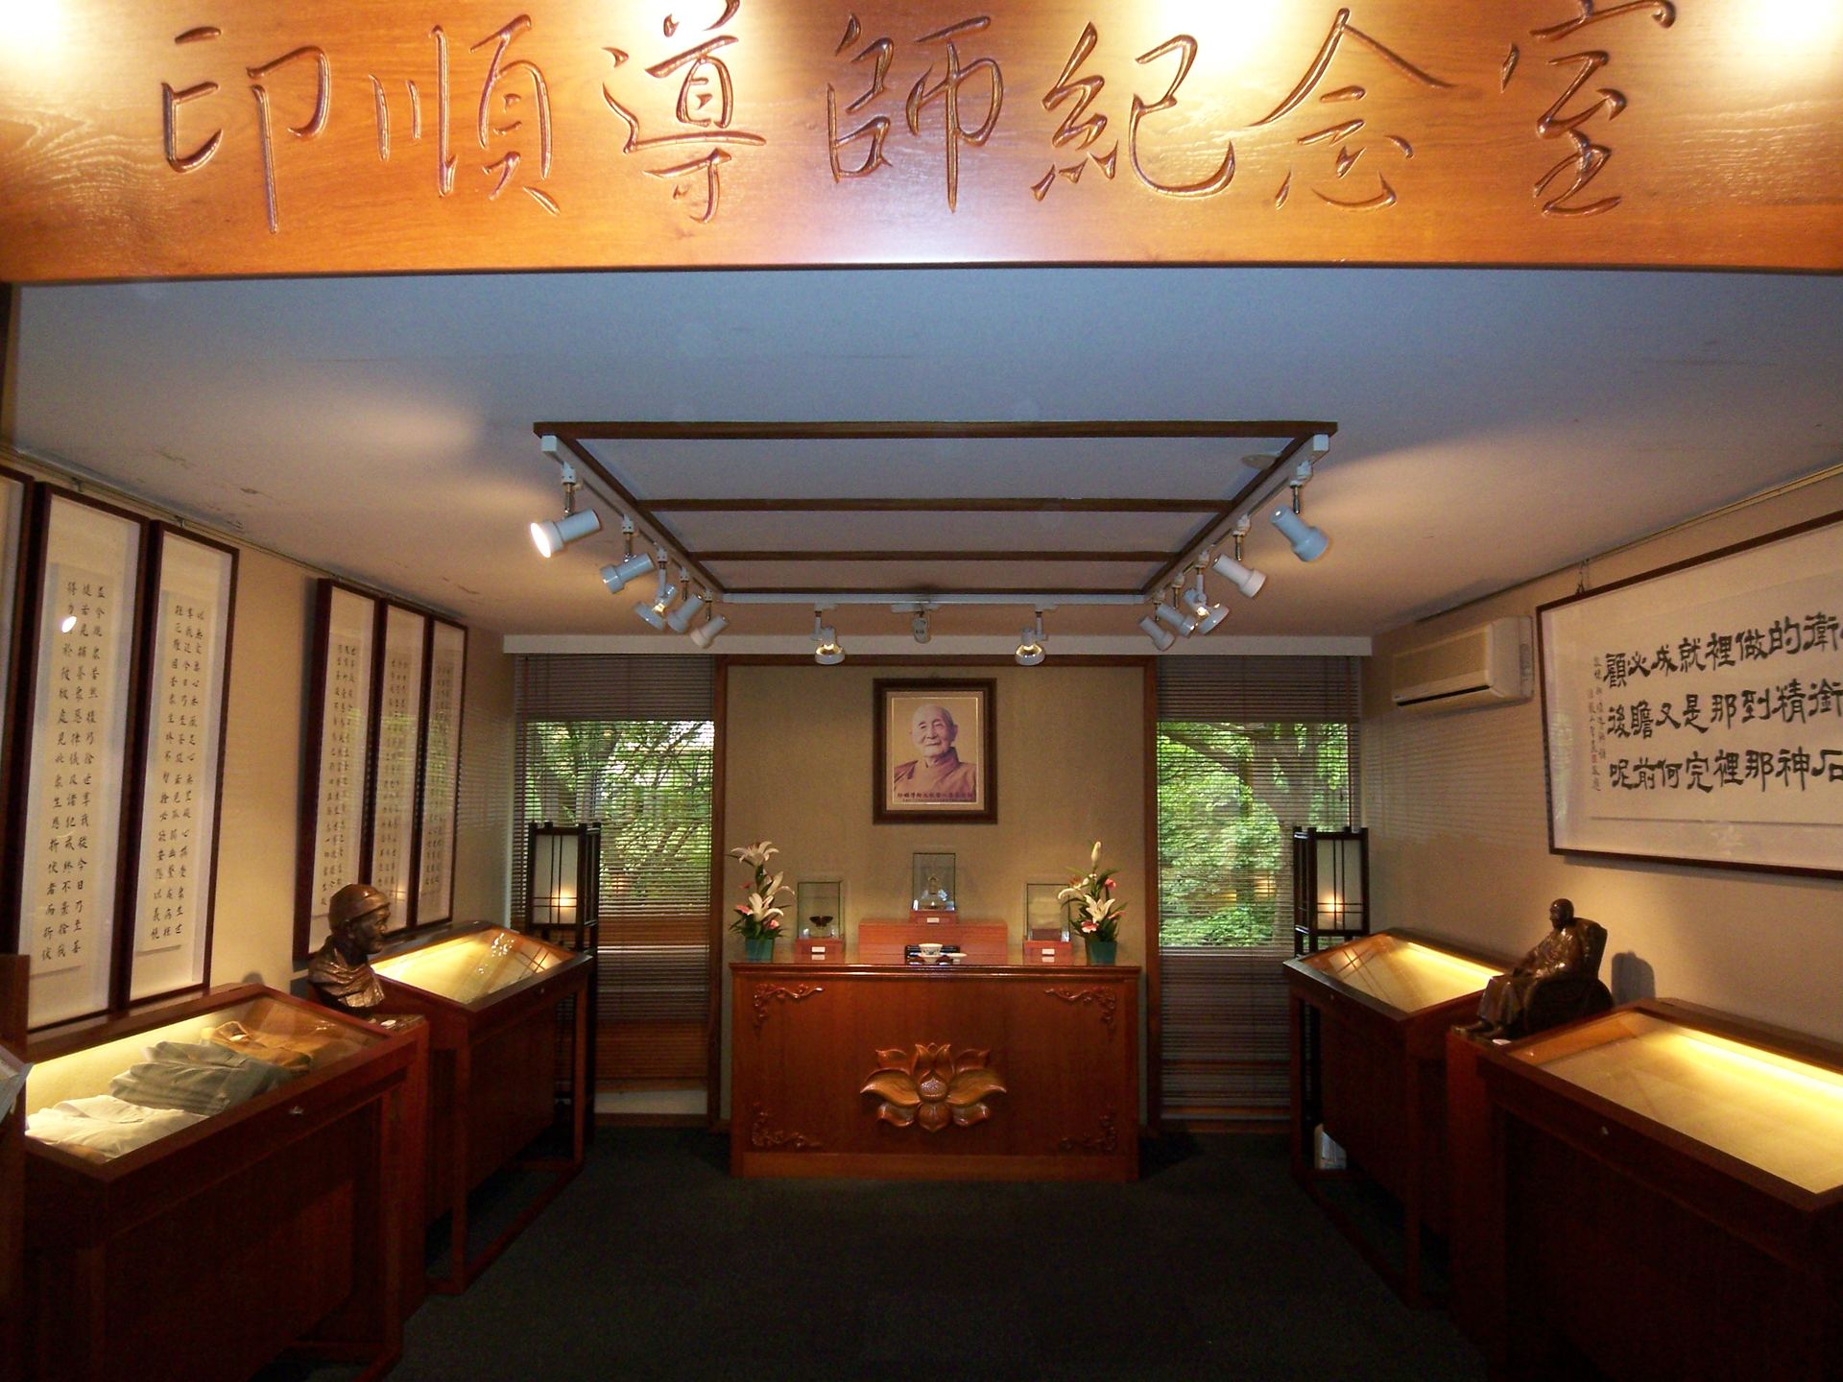
第五節｜結論：不即不離的共願者
25
結論：不即不離的共願者
不即
沒有師承從屬；思想宗本與宗教人格分流；
法鼓後來也發展自身的「聖嚴學」。
不離
博士典範、教育平台與人才流動，
加上 CBETA、研討會與出版，共同形塑學派。
史學意義
學派並非封閉宗門的自我繁衍，
而是由異質而有力的他者共同編織。
「君子之交淡如水，不即不離。」
道路不同，仍能在互補之處相互成就。
匾額與紀念室全景完整保留
弘誓學院「印順導師紀念室」｜使用者 Drive 圖片
Notes:
【約60 秒】
總結來說，法鼓系統並未在思想宗本上成為印順學派的一部分，卻透過博士典範、教育建制、人才流動、CBETA 與研討會，深刻參與學派的形成。這提醒我們：學派不是封閉繁衍，而可能由異質但有力的他者共同編織。
[Sources]
- 張辰瑋，第三版完稿，第五節。
- 圖片：使用者 Google Drive id 1iXcM4kFdEZVCTPgf1CRJ73s6t7oNQ3Z5，標題 100_4971.JPG。
- 內頁宣紙底紋：OpenAI ImageGen，2026-08-09；本簡報專用。

